Slide 1
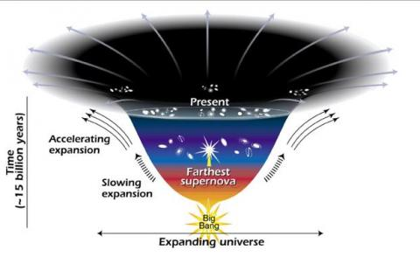
ბნელი მატერია და ფარული ენერგია

Slide 2
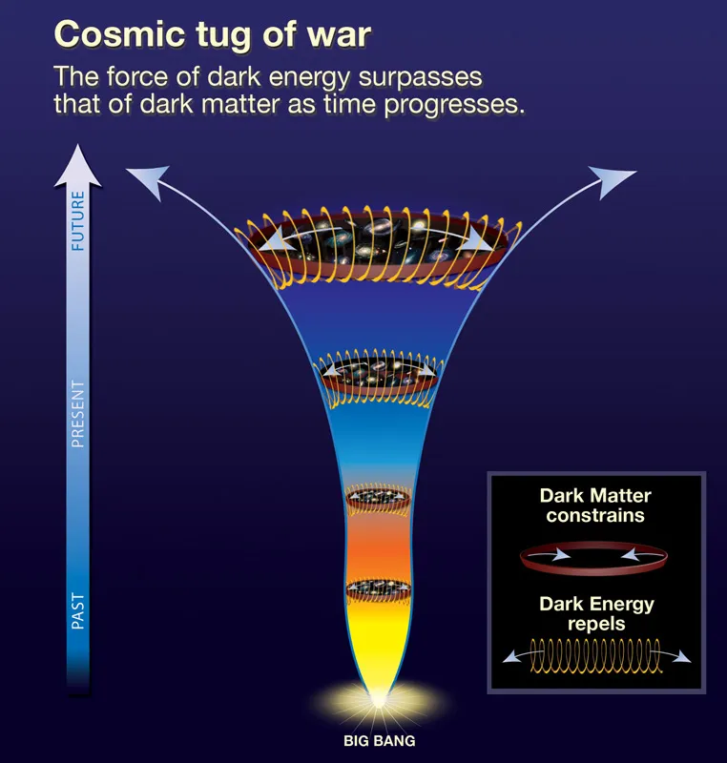
სამყაროს შემსწავლელი მეცნიერება დღეს ოქროს ხანაშია – სხვადასხვა სახის ასტრონომიული დაკვირვებები ხორციელდება 1% ან უფრო დიდი სიზუსტითაც. აკვირდებიან როგორც დედამიწიდან, ასევე თანამგზავრების მეშვეობით. რამდენიმე წლის წინ გრავიტაციული ტალღების აღმოჩენით ასტრონომიაში ახალი ეპოქა დაიწყო და უკვე შეგვიძლია ვისაუბროთ არა მარტო ოპტიკურ, ინფრაწითელ, რადიო, გამმა სხივების, არამედ გრავიტაციული ტალღების ასტრონიმიაზე. დაკვირვებების ბაზაზე, რომლებზეც ვისაუბრებ, საყოველთაოდ მიჩნეულია, რომ სამყაროს 95% არსებობს ფარული, უხილავი მატერიისა და უხილავი ენერგიის ფორმით. მოხსენებაში საუბარი იქნება ამ ჩვენთვის უცნობი სუბსტანციების შესახებ.

Slide 3
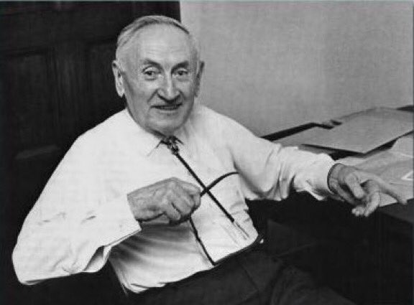
რა არის ბნელი მატერია?
მეცნიერებს ჯერ კიდევ არ დაუფიქსირებიათ ბნელი მატერია პირდაპირ. ის არ ურთიერთქმედებს ბარიონულ მატერიასთან და სრულიად უხილავია ნებისმიერი ტიპის ელექტრომაგნიტურ გამოსხივებაში, მათ შორის ხილულ სინათლეში, რა დიაპაზონშიც ადამიანი ხედავს. ამიტომ დღევანდელი ტექნოლოგიებით მისი დაფიქსირება შეუძლებელია. ამის მიუხედავად, მეცნიერები დარწმუნებულნი არიან, რომ ის არსებობს, რადგან ამით იხსნება შესამჩნევი გრავიტაციული ეფექტი გალაქტიკებსა და გალაქტიკათგროვებზე.
მეცნიერებს რამდენიმე ვარაუდი აქვთ, თუ რა შეიძლება იყოს ბნელი მატერია. ერთი ყველაზე გავრცელებული და მიღებული ჰიპოთეზა არის, რომ ბნელი მატერია შედგება ეგზოტიკური ნაწილაკებისაგან, რომლებიც არ ურთიერთქმედებენ ჩვეულებრივ მატერიასთან ან სინათლესთან, განსხვავებით გრავიტაციისგან.

Slide 4
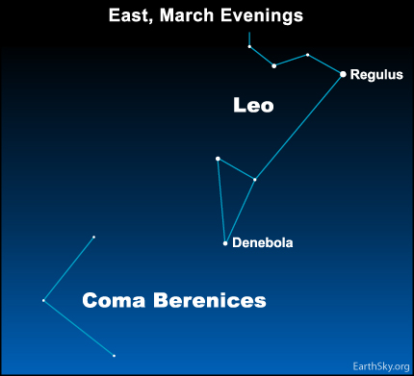
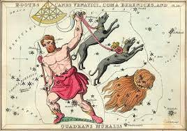
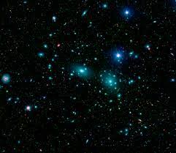
ვერონიკეს თმები

Slide 5
სავარაუდო სტრუქტურა:
WIMP-ები-სუსტად ურთიერთქმედი მასური ნაწილაკები
აქსიონური ველი
დამატებით განზომილებაში მცხოვრები ნაწილაკები

Slide 6
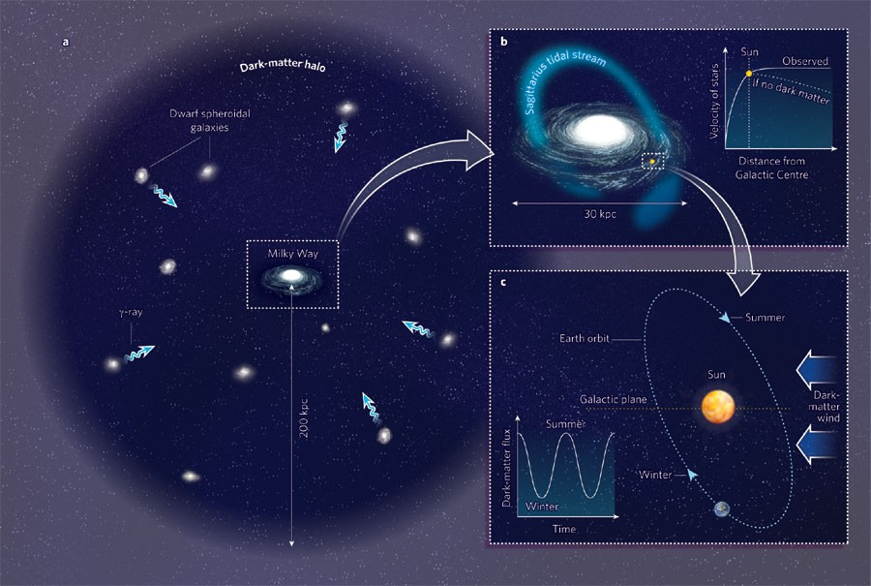
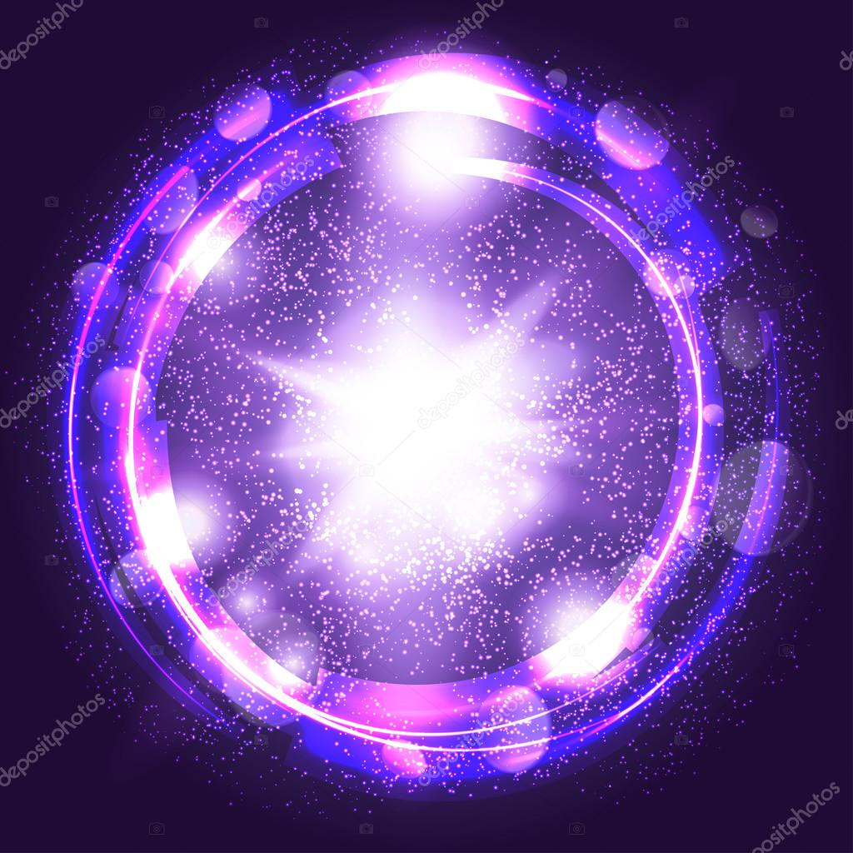
თვისებები:
სტაბილურობა;
თუ არსებული ნაწილაკებისგან შედგება-შავი ხვრელებია.

Slide 7
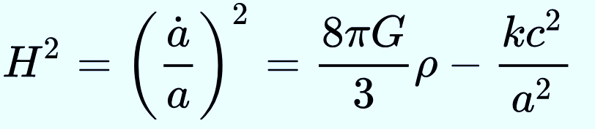



ფრიდმანის განტოლება:
მატერია რადიაცია
ფარული

Slide 8
რადიაცია სამყაროს ევოლუციის ამ მომენტში იმდენად მცირე პროცენტულობითა არის , რომ მისი წილი შეიძლება ამ დიაგრამაზე უგულვებელვყოთ!

Slide 9
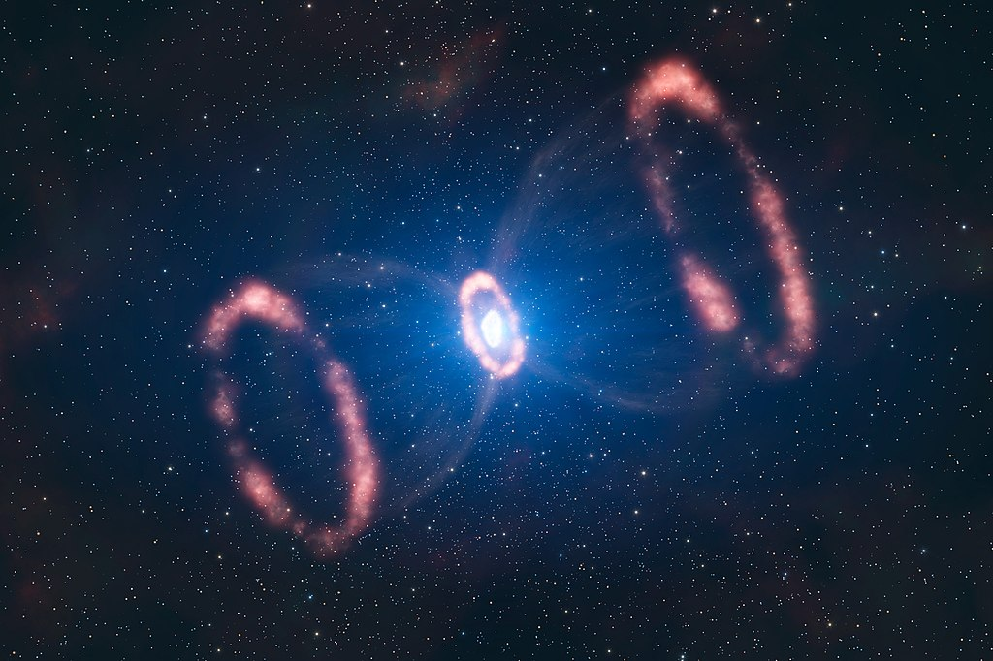
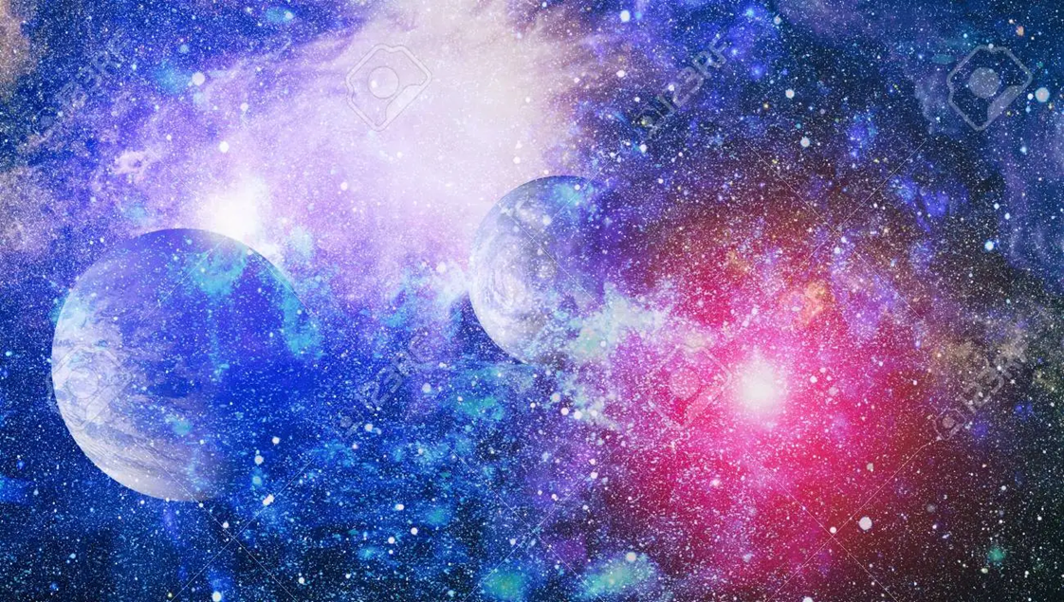
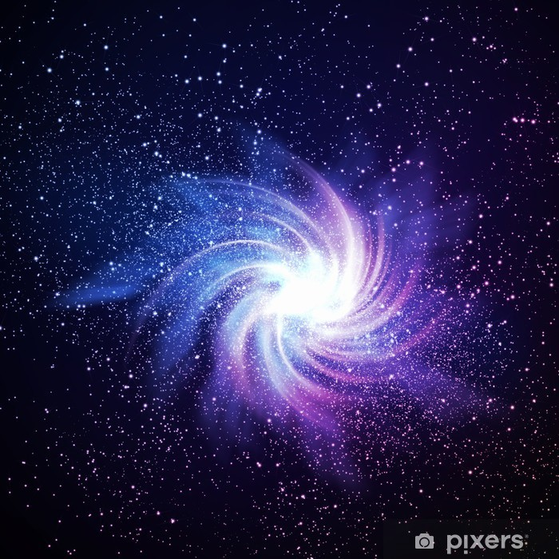
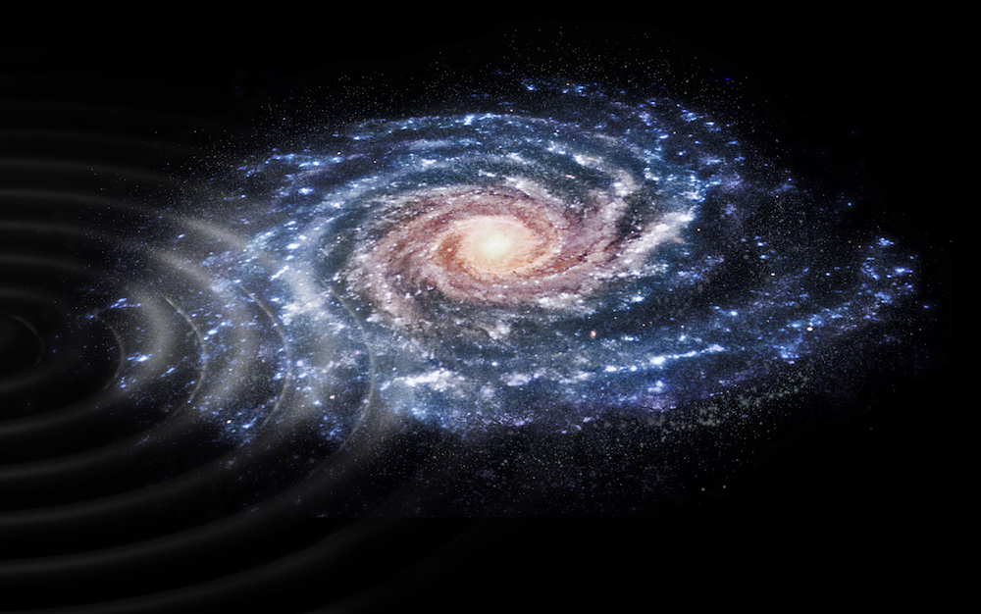
ზოგჯერ სუპერნოვას გამოსხივება უფრო ძლიერია ვიდრე გალაქტიკების!

Slide 10
გმადლობთ ყურადღებისთვის !
23 მაისი,2022
თამარ ნიკვაშვილი

